Slide 1

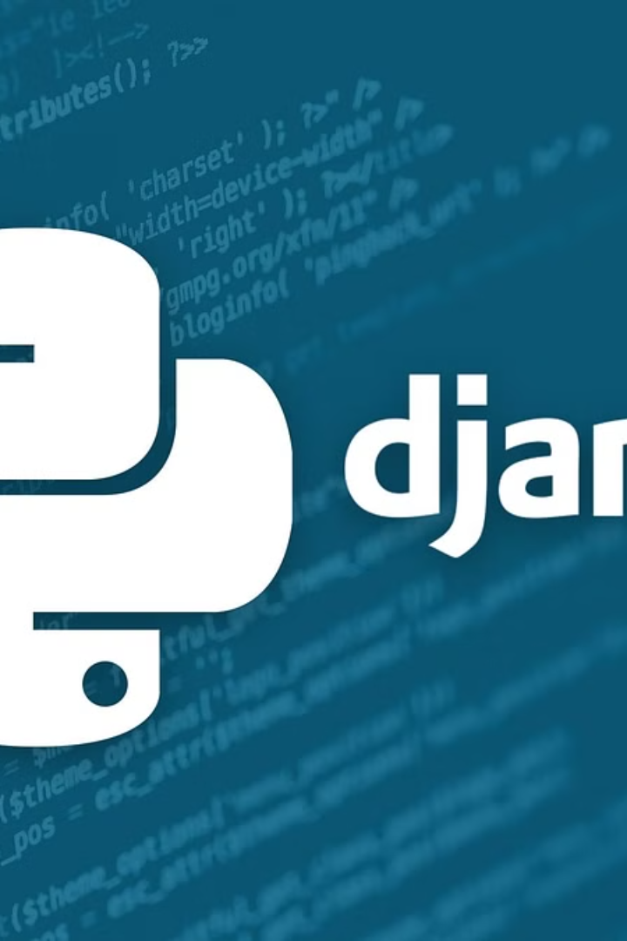
Apa itu Django?
Django adalah sebuah framework web backend, server side open-source yang ditulis dalam Python. Django cocok untuk aplikasi web yang database-driven

Slide 2
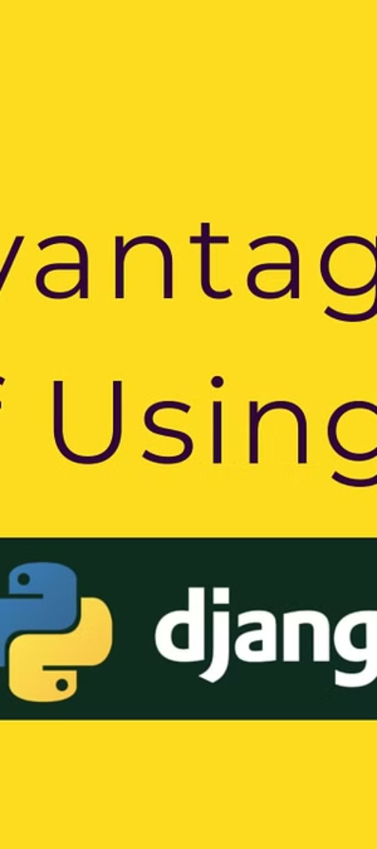
Kelebihan Django

Slide 3
Arsitektur MVT Django

Slide 4



Fitur-fitur Django
Admin Panel
Django ORM
Keamanan Terpadu
Antarmuka admin yang otomatis terbuat untuk mengelola aplikasi.
Object Relational Mapping untuk mengakses basis data relasional dengan efisien.
Sistem keamanan built-in untuk melindungi aplikasi dari ancaman umum.

Slide 5
Cara menginstal Django
1
2
3
Install Python dan pip
buat virtual environment
Buka terminal dan jalankan "pip install django"

Slide 6
Membuat aplikasi pertama dengan Django
Membuat proyek
Mendefinisikan model
Mengatur URL
Membuat aplikasi
Mendefinisikan view
Menjalankan server

